Slide 1
2021 0615 課程
一東興國際
三國語
四國語 六跨閱視界(閱讀)
七健康

Slide 2
2021 0615 課程
一東興國際
三國語
四國語 六跨閱視界(閱讀)
七健康

Slide 3
地球只有一󠇡個󠇡
我們要讓未來更美麗
符合環保的衣著

Slide 4
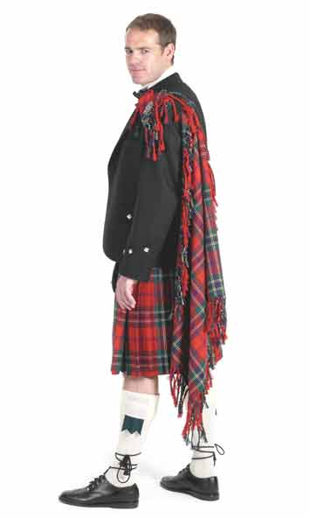
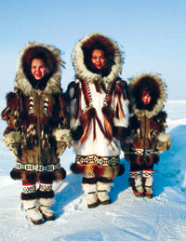
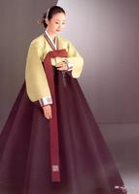
服裝環保新概念 如何穿衣最“低碳” 低碳服裝是指可以讓 我們每個󠇡人在消耗 全部服裝過程中 產生的碳排放總量 更低的方法。 棉、麻等天然織物 不󠇡像化纖那樣 由石油原料人工合成，因此消耗的能源和󠇡 產生的污染物較少。
Notes:
4

Slide 5
有機棉花的種󠇡植
衣服有50%是以棉花做為原料，
然而傳統種󠇡植下的棉花，
卻是環境的屠宰者。
種󠇡植面積僅占全球農地的2.4%，
農藥使用量卻是全球總用量的20%。
採收前的落葉劑、殺蟲劑、除 草劑，
殺害了土壤中有益或無益的生物、
汙染了土壤及地下水，
對環境的傷害很大。
有機棉花的種󠇡植其栽種過程
不使用農藥及化學肥料，
可維護生態的平衡。

Slide 6
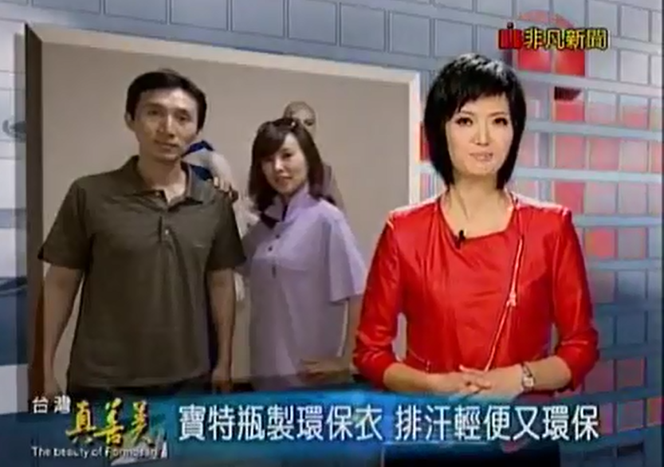
寶特瓶製作環保衣

Slide 7
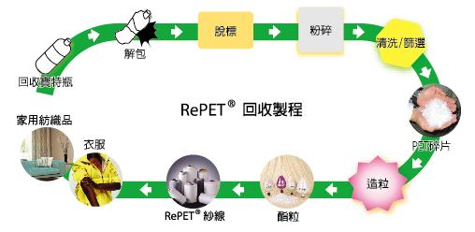
寶特瓶回收再生紡織品製造流程 寶特瓶環保紗： https://www.youtube.com/watch?v=3zQ188iDH_0

Slide 8
回收資源再製環保衣 綠色科技惜資源

Slide 9
織品生產履歷 全球首張 生產履歷織品： https://www.youtube.com/watch?v=ci-fGiIGac0

Slide 10
「這件衣服，是從慈濟環保回收站
回收去年3月12日的6支寶特瓶做的，
去年8月織成大愛紗，9月織成布，
今年1月做成衣服。
穿上這件衣服，你一共替地球
減碳145公克、省油3西西、省水510西西！」
「好開心，回收的寶特瓶
可以再變成有用的衣服，
連製衣過程一共減多少碳都算得出來！」、
「沒想到，衣服吊牌也可以寫日記！」

Slide 11
舊衣再利用

Slide 12
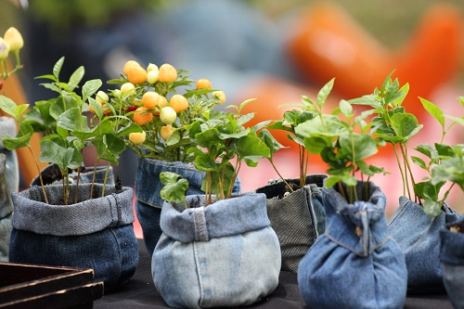
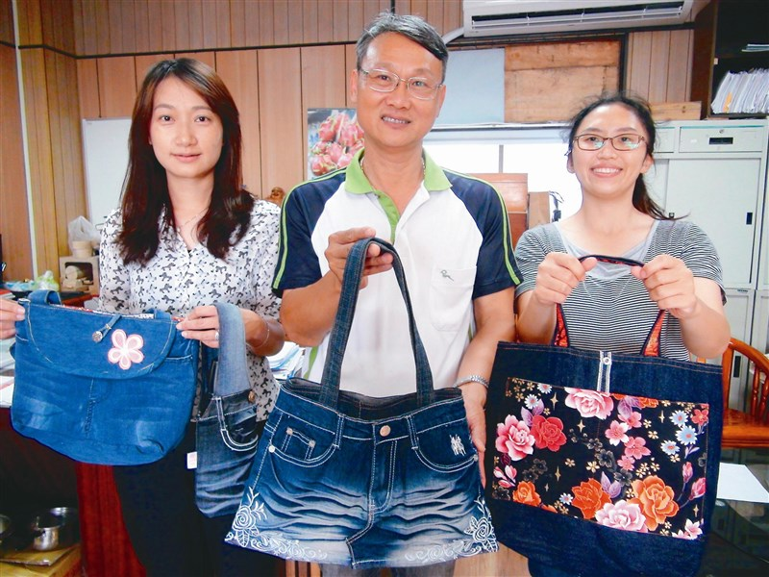
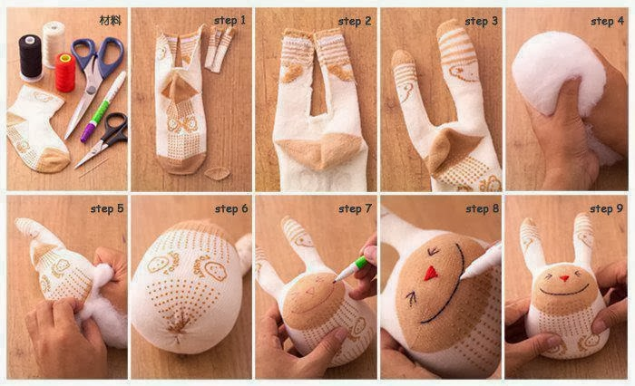
舊衣除了送人外 還可以做些什麼

Slide 13
不讓衣物變成萬年垃級
天然環保纖維材質做成的衣物
可在土壤中自然分解、零汙染
竹子的生長󠇡期短，
能快速生長󠇡及更新，
可替代棉花的資源
以玉米、小麥等
可循環再生的農作物資源中
提煉出的玉米纖維
也是可完全生物分解的材料
極具環保特性

Slide 14
2021 0615 課程
一東興國際
三國語
四國語 六跨閱視界(閱讀)
七健康

Slide 16
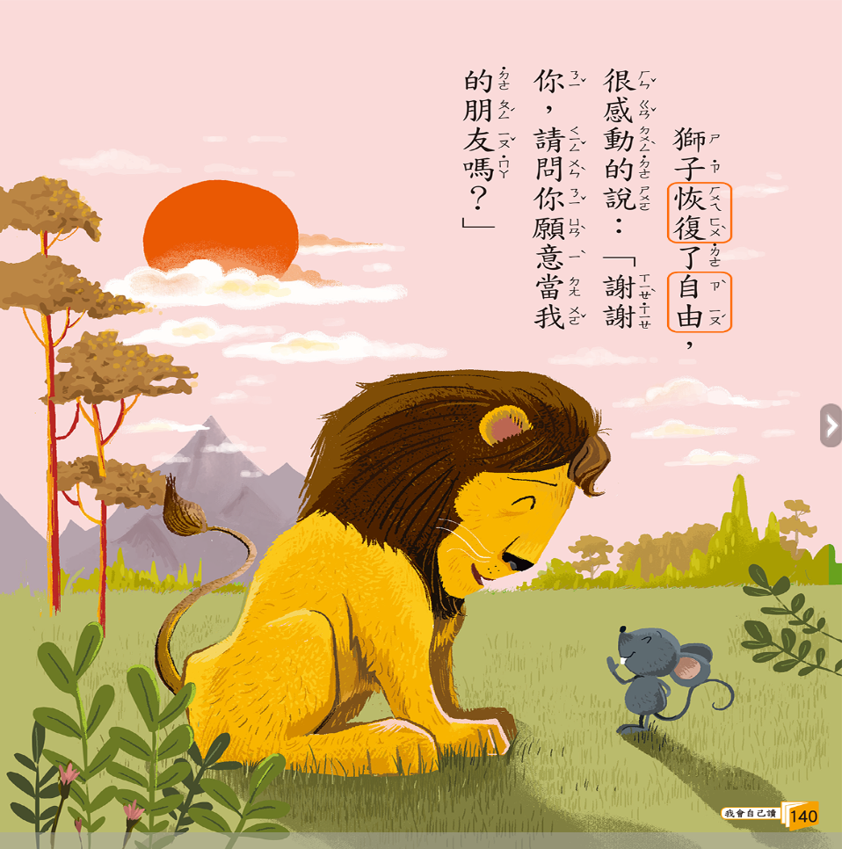

Slide 17
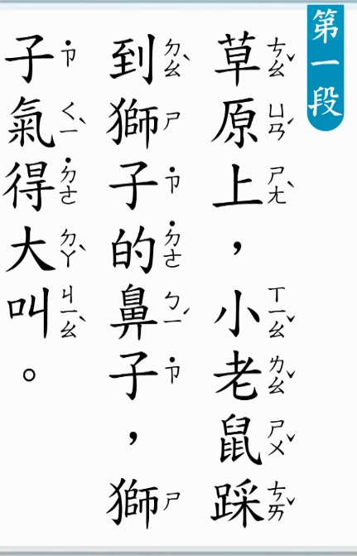
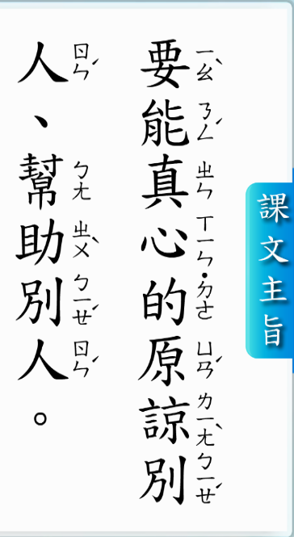

Slide 18
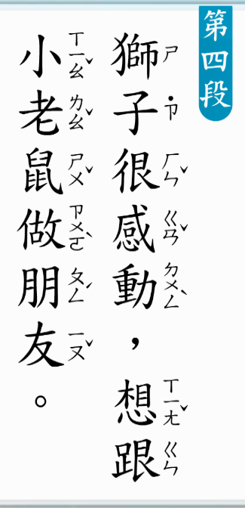
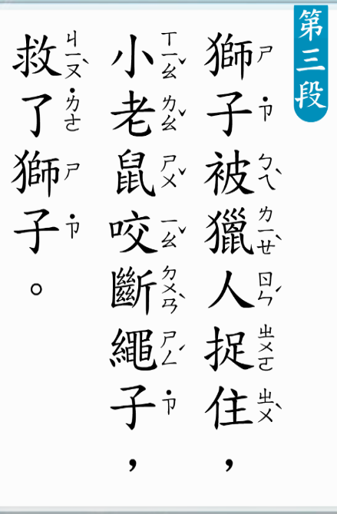
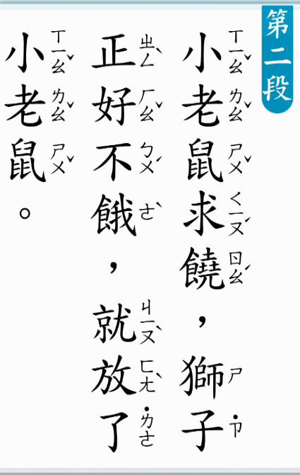

Slide 19
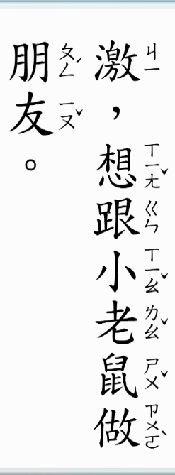

Slide 20
參考動畫：獅子󠇡與老鼠
https://www.youtube.com/watch?v=E9WY-LXIdF0
參考動畫：The Lion and the Mouse https://www.youtube.com/watch?v=O2KrqsUirP0
動畫：Read aloud video of The Lion and the Mouse.
https://www.youtube.com/watch?v=oSY4p76DneM&t=90s

Slide 21
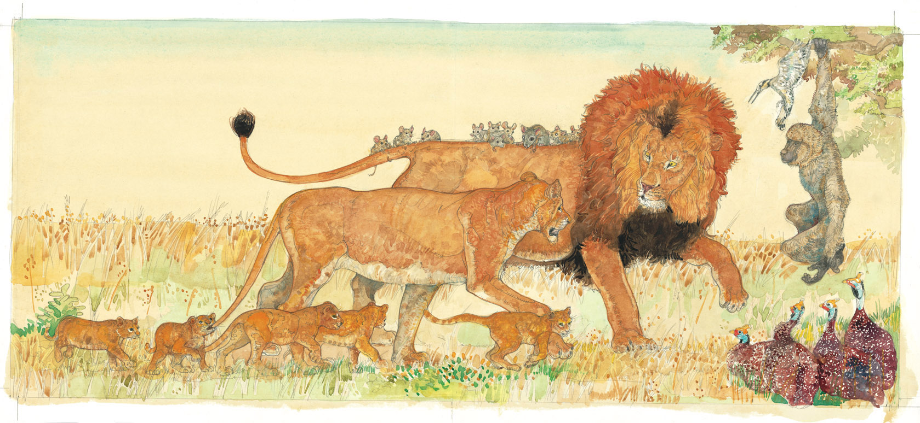

Slide 22
2021 0615 課程
一東興國際
三國語
四國語 六跨閱視界(閱讀)
七健康

Slide 23
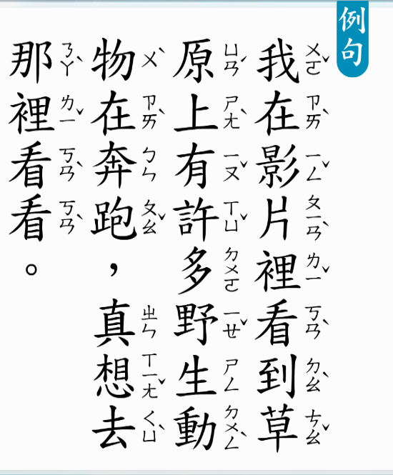

Slide 30
2021 0615 課程
一東興國際
三國語
四國語 六跨閱視界(閱讀)
七健康

Slide 31
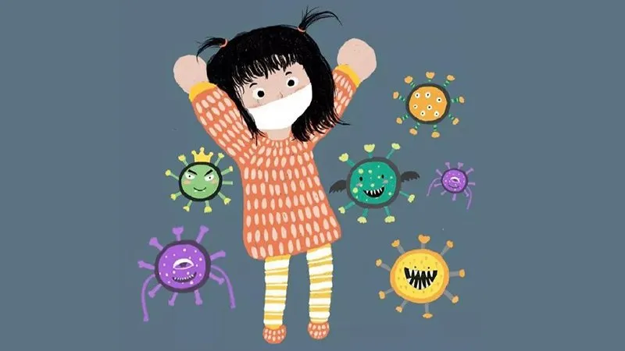
本文由【北京服裝學院藝術設計學院】授權刊登

Slide 32
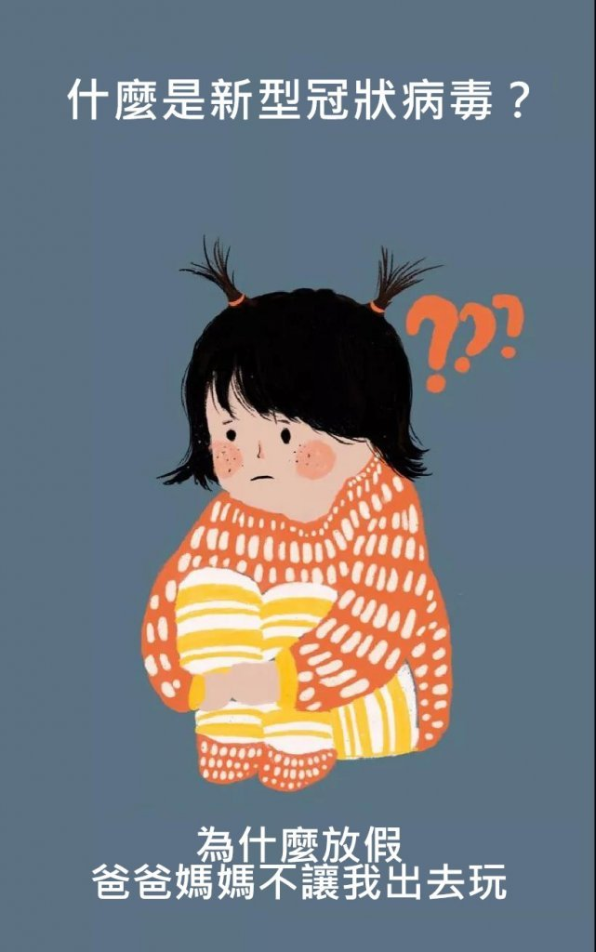
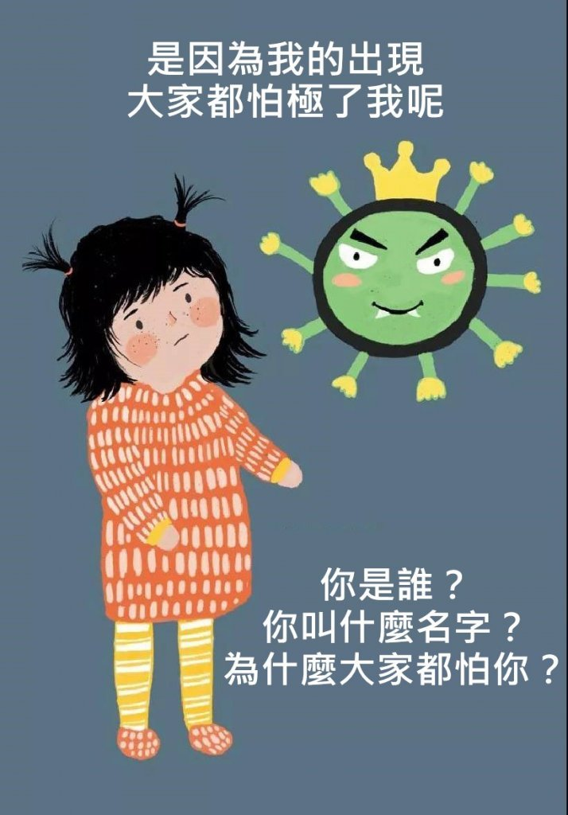

Slide 33
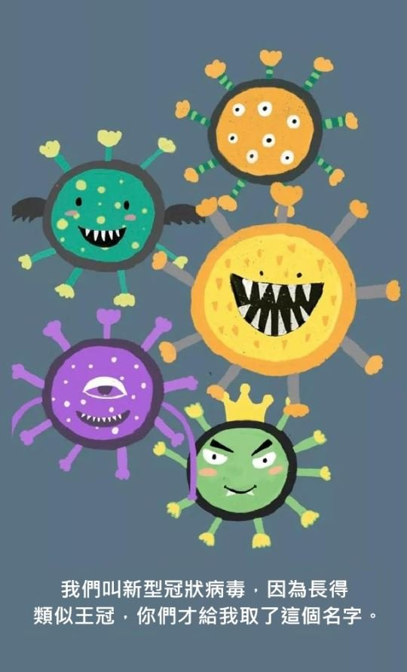
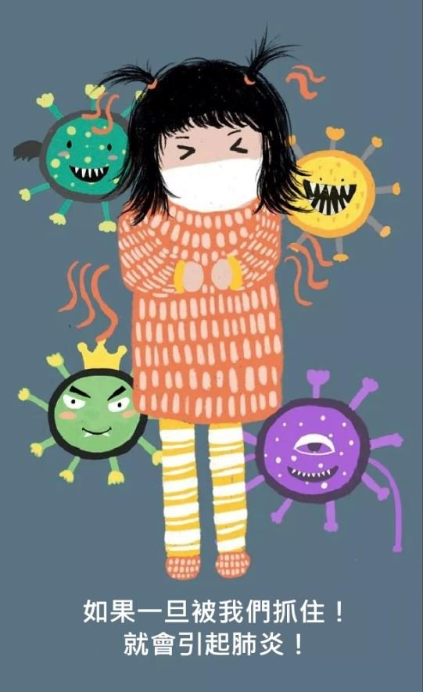

Slide 34
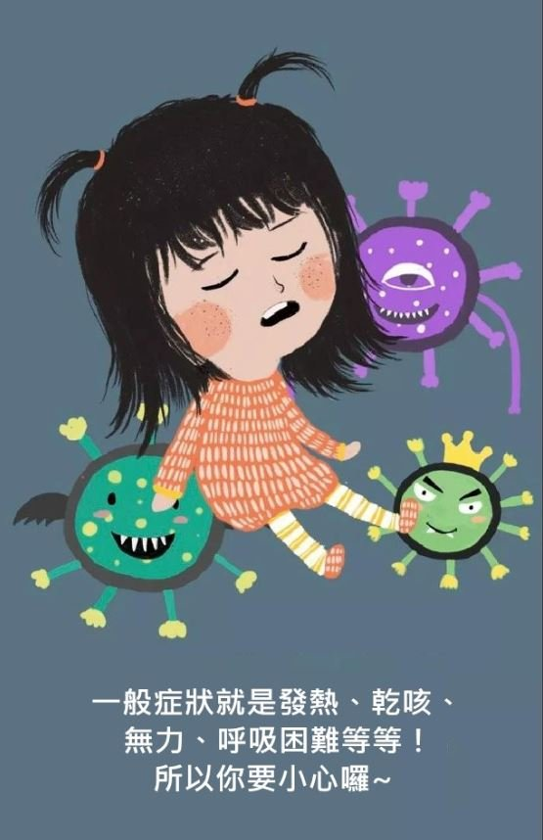
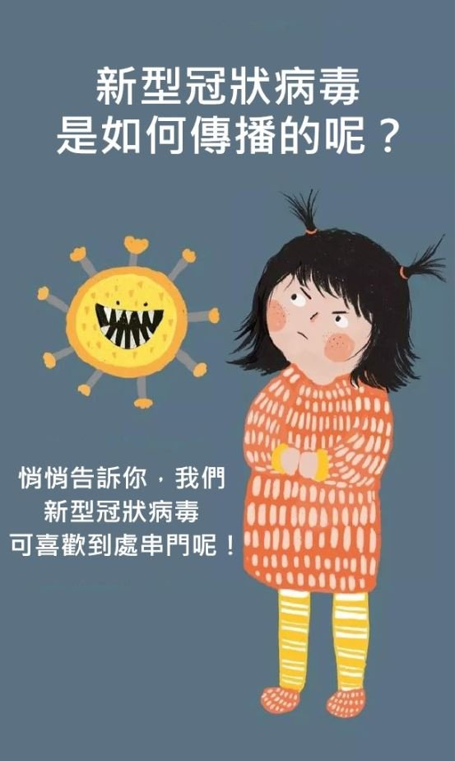

Slide 35
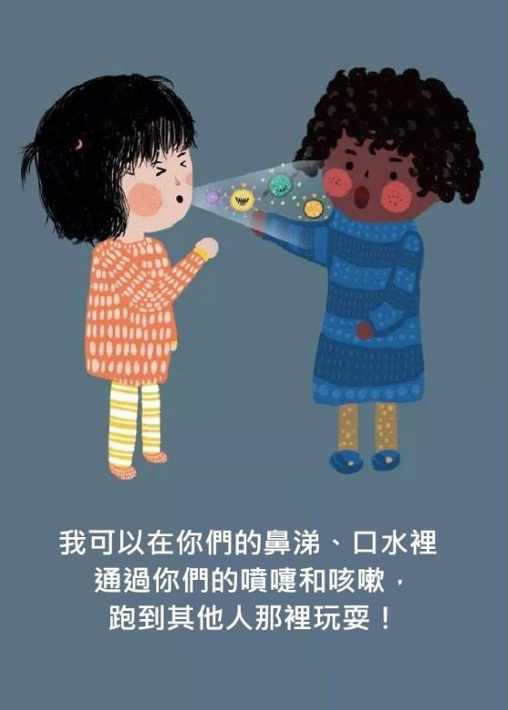
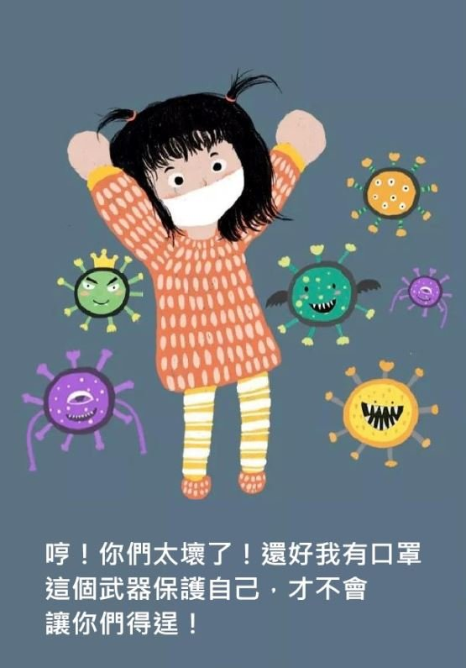

Slide 36
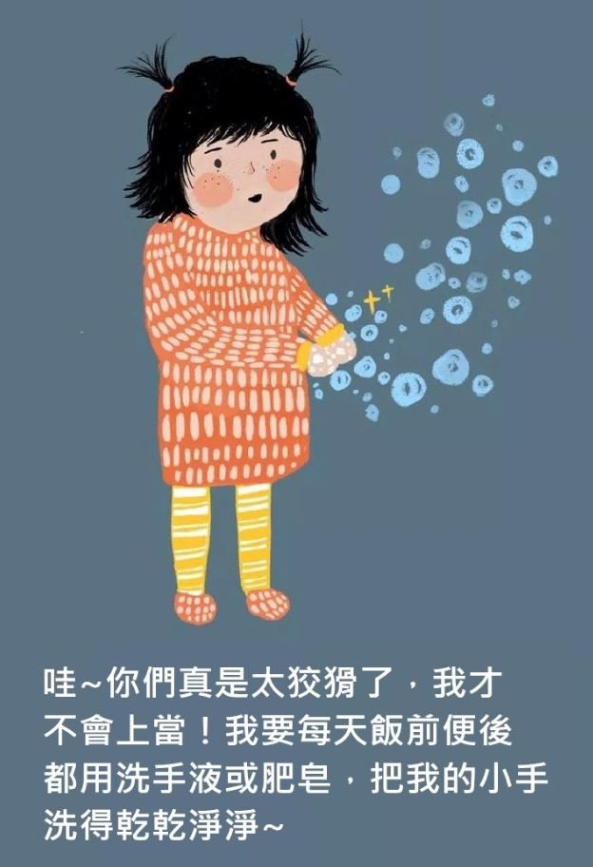

Slide 37
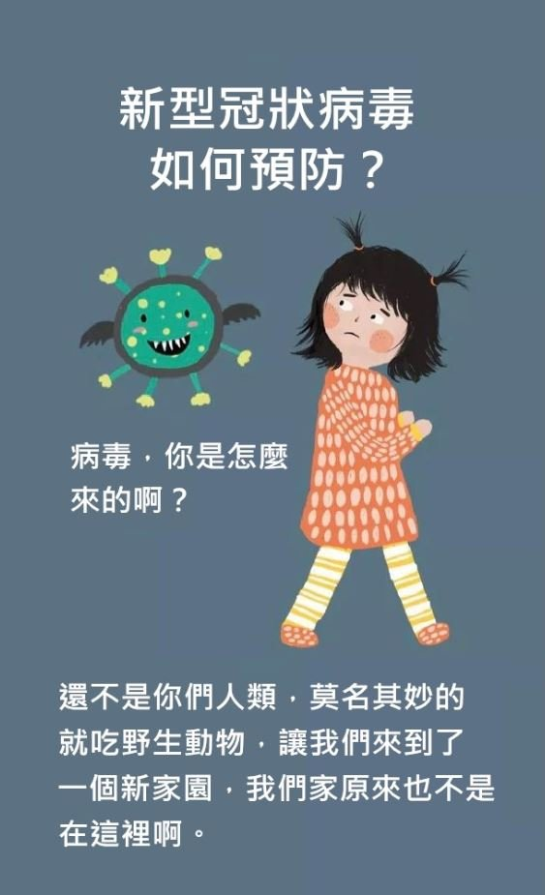
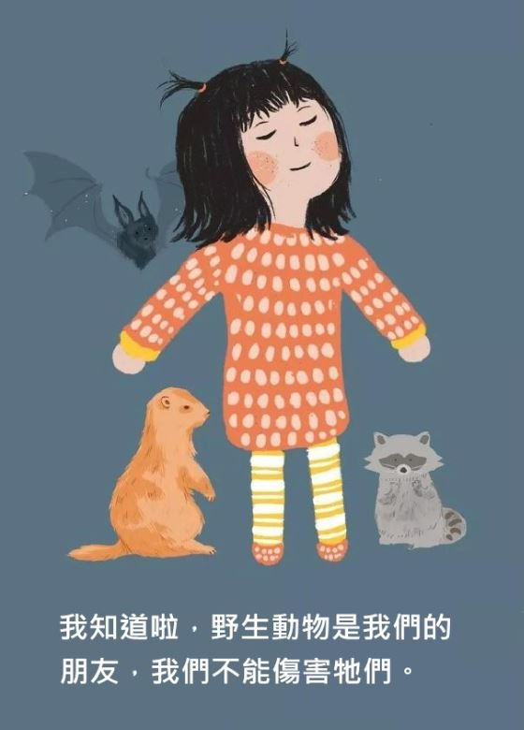

Slide 38
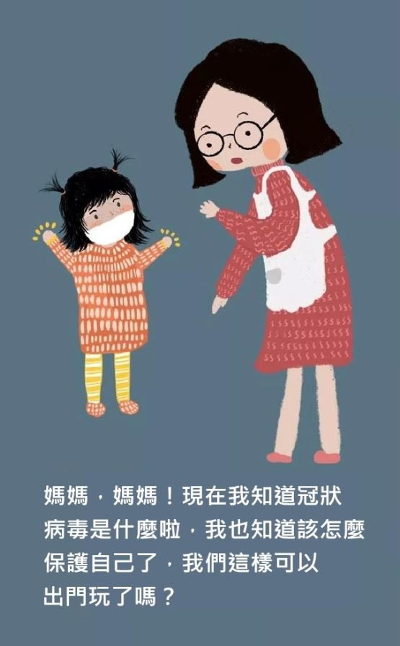
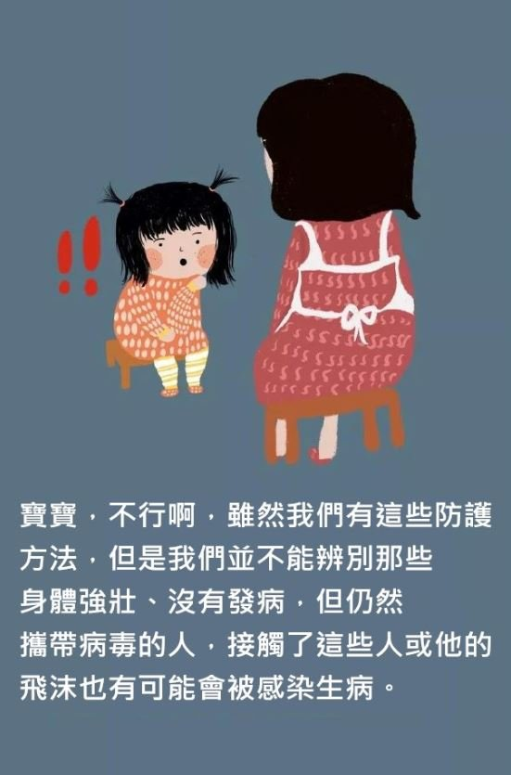

Slide 39
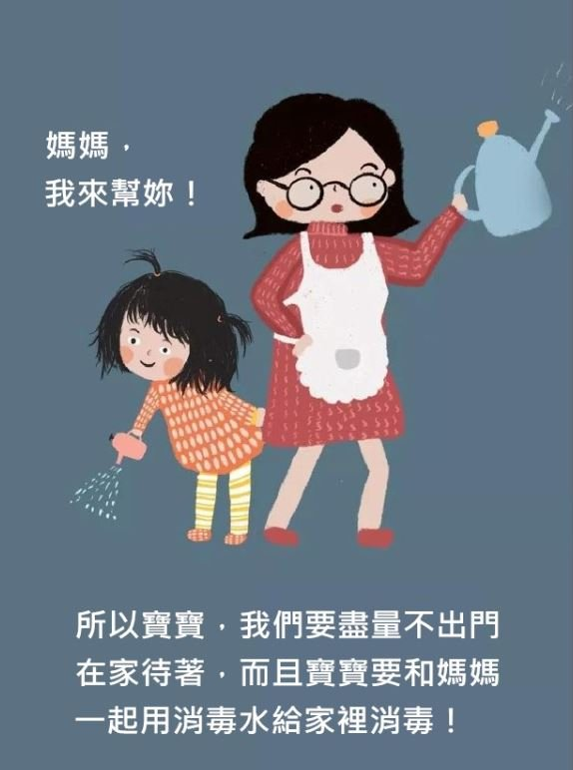
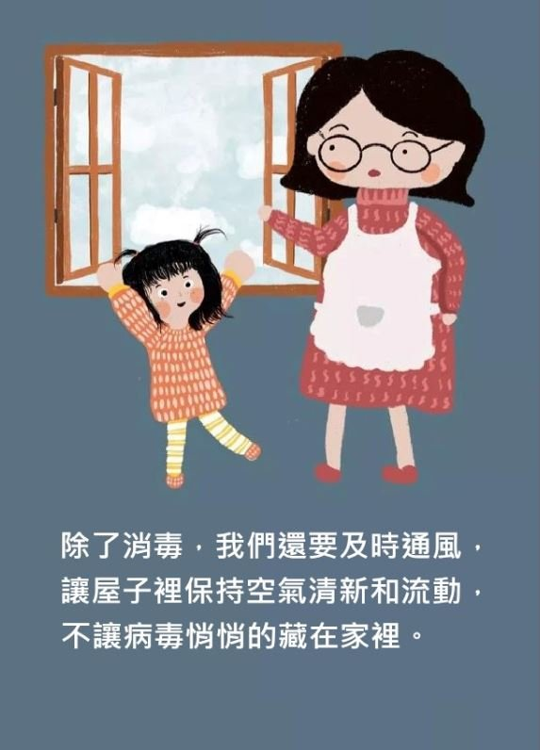

Slide 40
2021 0615 課程
一東興國際
三國語
四國語 六跨閱視界(閱讀)
七健康

Slide 41
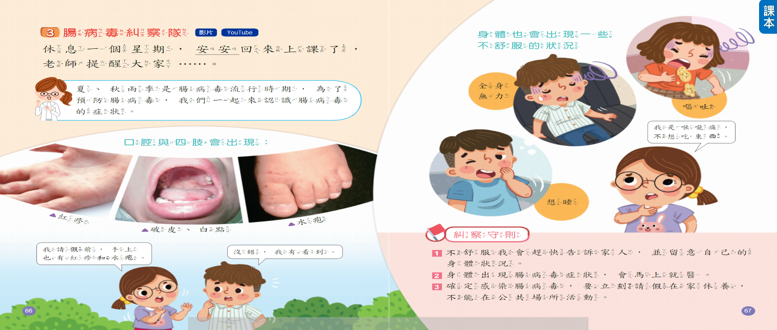

Slide 42
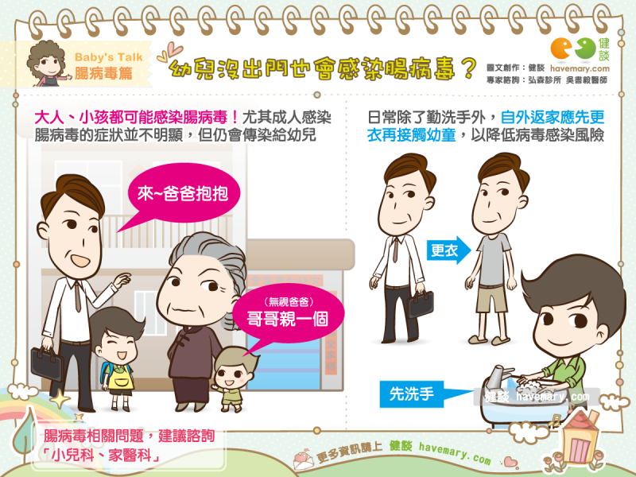

Slide 43
教學資源：腸病毒好󠇡發季節
https://www.youtube.com/watch?v=h4s6p8hPRq0
衛教短片：戰勝腸病毒 請你跟我這樣做
https://www.youtube.com/watch?v=jD04wJxLMpQ
動畫：酒精殺不死的腸病毒怎麼預防https://www.youtube.com/watch?v=NIOnR8CqvsE
動畫：腸病毒宣導動畫 (70秒) https://www.youtube.com/watch?v=EgoMaQb6hoU

Slide 49
